Slide 1

Leccion 3
Hagamos preguntas al texto

Slide 2

Actividad
Mateo 9:18-26
Predicadores en los zapatos de los personajes bíblicos
(3 minutos)

Slide 3
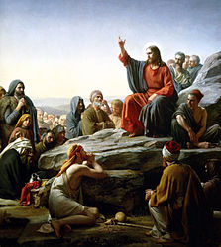
1. Las cinco preguntas

Slide 4
1. ¿Cuáles son las buenas nuevas aquí?
2. ¿Cuáles son las malas nuevas?
3. ¿En cuántos lugares te puedes posicionar en estos dos pasajes? ¿Cuántos puntos de ventaja encontramos?
4. ¿Qué está Dios haciendo aquí?
5. ¿Qué están haciendo los humanos aquí?

Slide 5
2. La buena predicacion esta basada en el buen libro
1. Establecer el texto
2. Aislar la(s) idea(s) dominantes del texto
3. Determinar el tipo de literatura
4. Determinar la función del pasaje en el libro

Slide 6
2. La buena predicacion esta basada en el buen libro
5. Determinar la función canónica del texto
6. Examinar el contexto sociohistórico
7. Sumérgete en el texto hasta que éste te ilumine
8. Escribe las afirmaciones teológicas

Slide 7
2. La buena predicacion esta basada en el buen libro
Construye el Puente
9. Construye el puente hermenéutico
10. Aplica las teologías

Slide 8

Cuales son las diferencias entre los dos métodos de estudio
Las cinco preguntas
Los 10 pasos

